Slide 1

Khởi động
Hãy giới thiệu về nhà ở và quang cảnh xung quanh ngôi nhà của em.
Notes:
1

Slide 3
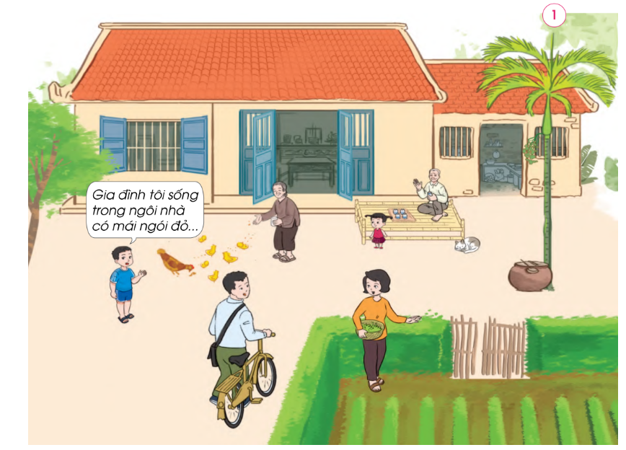

Slide 4
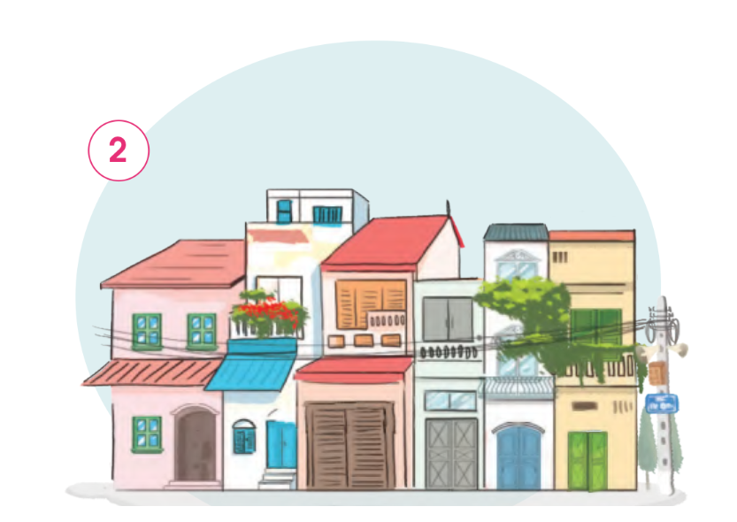

Slide 5
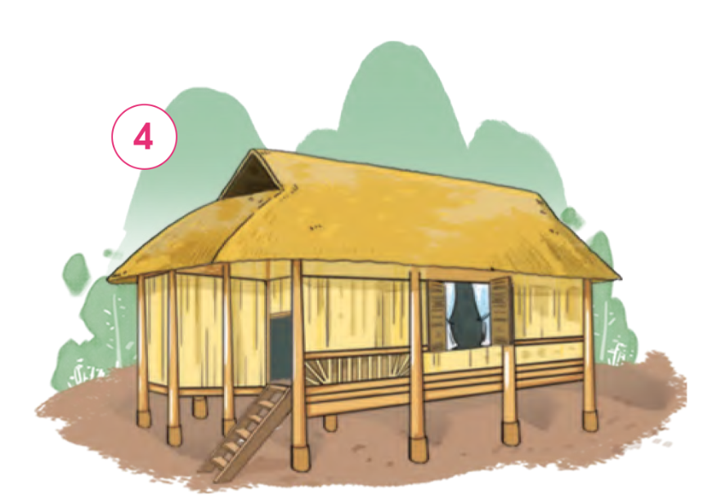

Slide 6
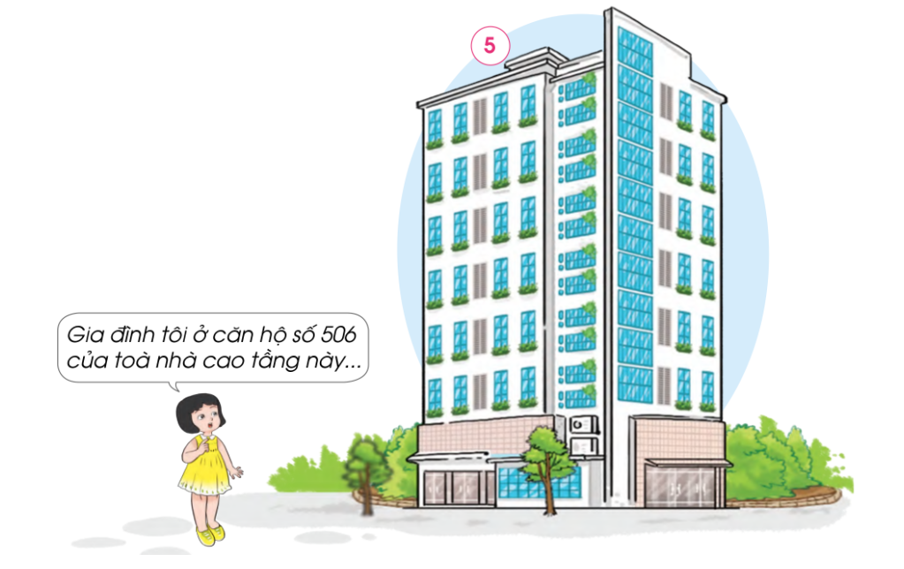

Slide 8
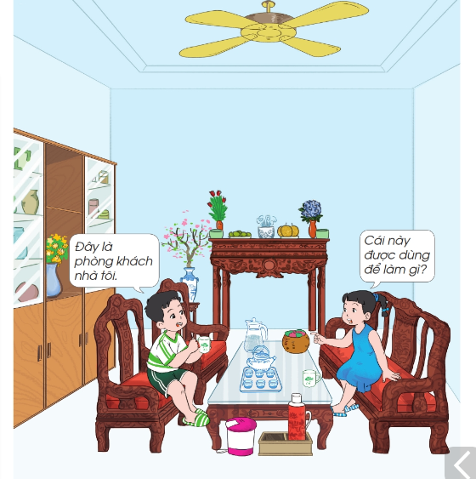
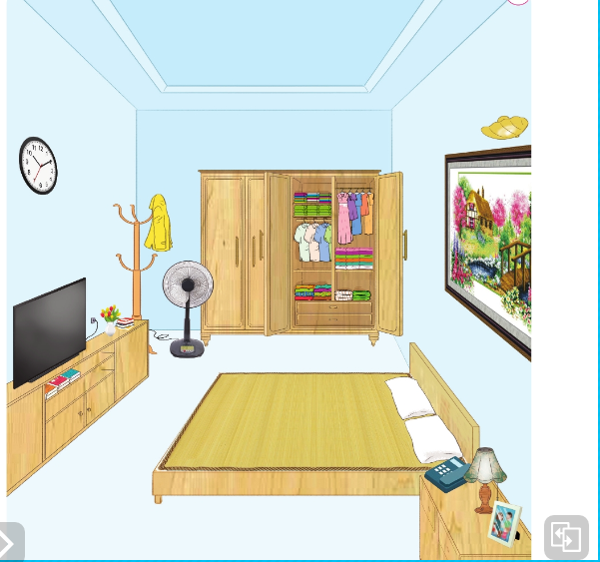
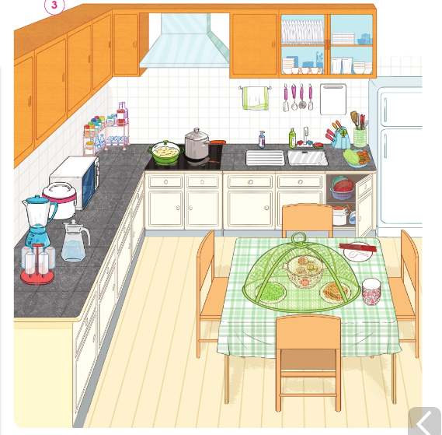
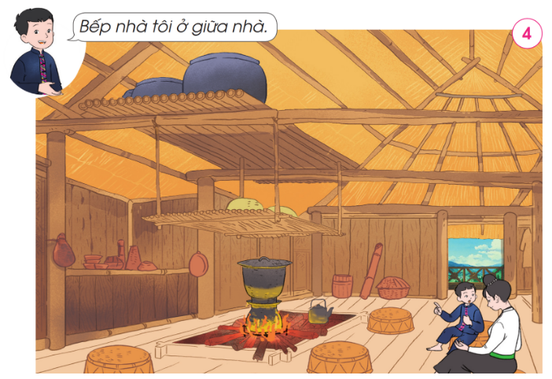

Slide 9

Hãy kể tên một số đồ dùng trong nhà ở mỗi hình dưới đây. Chúng được dùng làm gì?
1

Slide 10


2
Đây là phòng ngủ của bố mẹ tôi.

Slide 11


3

Slide 13
Nhà em có mấy phòng? Trong từng phòng có những đồ dùng gì?

Slide 14
Trò chơi: Đoán tên đồ vật

Slide 15

Có tóc mà lại trọc đầu
Bởi vì tóc có mọc đâu ra ngoaì
Tóc kia làm rạng mặt người
Đến khi tóc cháy, hết đời còn chi

Slide 16
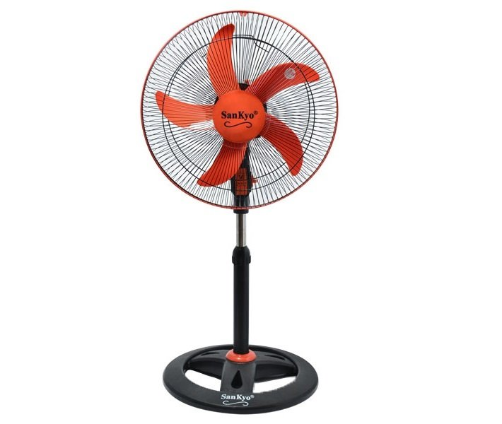
Có cánh, không biết bay
Chỉ quay như chong chóng
Làm gió xua cái nóng
Mất điện là hết quay

Slide 17


Kính chúc các thầy cô mạnh khỏe

